Slide 1

Эконометрика
(продвинутый курс)
Семёнычев Валерий Константинович, д.т.н., д.э.н., профессор
Коробецкая Анастасия Александровна, к.э.н.
Кожухова Варвара Николаевна, к.э.н.
12 ч – практика
8 ч – лекции
Экзамен

Slide 2
То, что видим мы – видимость только одна.
Далеко от поверхности моря до дна.
Полагай несущественным явное в мире,
Ибо тайная сущность вещей – не видна.
Омар Хайям

Slide 3
Рекомендуемая литература
1. Прикладная статистика. Основы эконометрики: Учебник для вузов: В 2 т. Айвазян А.А., Мхитарян В.С.-- М.; ЮНИТИ-ДАНА. 2001.- 656 с.
Эконометрика / Под. Ред. И.И. Елисеевой. – М.: Финансы и статистика, 2005. – 575 с. (и более поздние издания Аникин П.В.,
Королев В.А., Тороповцев Е.А Математические и инструментальные методы. Изд-во «Кнорус». 2014. Можно скачать.
4. Интеллектуальные информационные системы: учебное пособие / А.А. Смагин, С.В. Липатова, А.С. Мильченко. – Ульяновск: УлГУ, 2010. – 136 с. (можно скачать).
5. Семенычев В.К., Семенычев Е.В. Параметрическая идентификация рядов динамики: структуры, модели, эволюция. - Самара. Изд-во «СамНЦ РАН», 2011. – 346 с.
6. Семенычев В.К., Коробецкая А.А., Кожухова В.Н. Предложения эконометрического инструментария моделирования и прогнозирования эволюционных процессов. - Самара. САГМУ. – 384 с.
7. Бородич С.А. Эконометрика. - Минск: Новое знание. 2001. - 408 с.
8. Бородич С.А. Эконометрика. Практикум. - М.: Изд. Инфра - М. 2016. - 336 с.

Slide 4
9. Кожухова В.Н., Коробецкая А.А., Семенычев В.К. Свободная программная среда R. Практикум. Самара. Изд-во «САГМУ». 2016. - 48 с.
10. Статистический анализ структуры социально-экономических процессов и явлений (Сивелькин В.А., Кузнецова В.Е.) (можно скачать).
11. Э. Колин Камерон, Правин К. Триведи. Микроэконометрика. Методы и их применение. Кн.1. 2015. Кн. 2. 2015. Изд. дом. «Дело» РАНХ и ГС. -1160 с.
12. Шитиков В.К. Розенберг Г.С. Рандомизация и бутстреп: статистический анализ в биологии и экологии с использованием R. Тольятти. 2013. Возможно и получение дополнительной интернет-версия от 15.11.2913.
13. Мастицкий С.Э., Шитиков В.К. Статистический анализ и визуализация данных с помощью R. ДМК Пресс. 2015. - 496 с.
14. Кабаков Р. R в действии. Анализ и визуализация данных на языке R. ДМК Пресс.
2013.- 580 с.
15. Д. Рутковская, М. Пилиньский, Л. Рутковский. Нейронная сеть, генетические алгоритмы. Горячая линия -Телеком. 2013. – 324 с.
16. Ширяев В.И. Финансовые рынки. Нейронные сети, хаос и нелинейная динамика. Либрокон. 2015. – 340 с.

Slide 5
Необходимость моделирования и прогнозирования
Каждое лицо принимающее решения (ЛПР) на объекте управления руководствуется правилами (моральными, юридическими, санитарными и т.п.), а также имеющимся у него опытом и сложившимися стереотипами: по сути индивидуальной моделью – ему понятной, как правило, более простой, характеризующей окружающий мир.
Различают эндогенные (определяемые) и экзогенные (определяющие или внешние) переменные (показатели) при управлении. Эндогенными являются, например, добыча невосполняемых ресурсов; доход; потребление; оборот розничной торговли; уровень безработицы; средняя заработная плата; объем инвестиций; спрос и другие показатели.
В качестве экзогенных переменных на различных уровнях экономики СЭС могут выступать и конкуренты, и поставщики, природно-климатические факторы, состояние национальной и мировой экономик, социально-демографические и политико-правовые факторы, физическое время, налоги, государственные закупки товаров, устанавливаемая цена на благо, рента, банковские ставки, официальный курс доллара, численность экономически активного населения и др. Они по природе своего происхождения принципиально случайны (стохастичны) или нечеткие (понятия не тождественны!), так как их координаты могут быть определены только с некоторой вероятностью при наличии шума (стохастической компоненты, невязки).
Обусловлено это тем, что их количественные показатели поддаются измерению, предварительному расчету и/или экономическому анализу только с некоторым уровнем достоверности из-за сложности и динамичности (нестационарности или эволюции – понятия не тождественны!) реальных социально-экономических процессов. Заметим, что доля теневой экономики в РФ - до 30%.

Slide 6
Изменение эндогенных переменных происходит внутри объекта управления в отличие от экзогенных переменных, которые вводятся в модель извне. Разделение переменных на экзогенные и эндогенные в значительной мере произвольно и определяется характером решаемой задачи. Если эндогенные величины взаимосвязаны прямыми и обратными связями, то экзогенные переменные не испытывают обратного воздействия.
Цель анализа, под которым будем понимать и моделирование (model-building), и прогнозирование (forecasting) эндогенных переменных в мире, в группе стран, в странах (макроуровень экономики), в отдельных отраслях промышленности стран, в регионах страны, в муниципальных образованиях (мезоуровень экономики), в отдельных предприятиях (микроуровень экономики), в домохозяйствах, экономике отдельных индивидуумов (наноуровень) состоит в выяснении того, как экзогенные переменные влияют на эндогенные. При этом прогнозирование является, как правило, конечной и в большинстве случаев более сложной целью моделирования.
Показатели могут формировать непрерывную траекторию или дискретные значения – ряды: пространственные, если показатели имеют экономическое содержание, или временные, формирующиеся во времени. Более общим понятием будем считать траекторию. Аналоговые формы записи моделей проще, но дискретная в большей мере соответствует реальной практике сбора первичных статистических данных.

Slide 7
При взаимодействии нескольких ЛПР необходимо обмениваться моделями для определения объекта. Возможны ошибки при обмене моделями объекта и принятии решений: 1) неточность информации; 2) неадекватная оценка полученной информации (соотношение цели моделирования, точности модели при решении оптимизационной задачи на max меры точности при адекватности); 3) неверная оценка последствий принимаемых решений; 4) присутствие нестационарности явления (динамика, нестационарность по статистическим характеристикам, эволюция – понятия не тождественные).
Различают объекты управления – слабо структурированные (вероятностные), неструктурированные (хаотические) в отличие от многих традиционных курсов экономики, где объекты - структурированные (детерминированные). Объект нашего курса - слабо структурирован, сложен. Для управления им необходимо использовать СППР (системы поддержки принятия решений), реализуя системный подход (декомпозицию), а из возможно точных моделей объекта формировать знания о нем.
Декомпозиция позволяет системно упростить анализ объекта, представляя его как взаимодействие отдельных идентифицируемых (определяемых) компонент. На этом (плохо формализуемом) этапе анализа может быть выдвинуто несколько гипотез о возможном виде модели, из которых затем путем сравнения точности (перебора результатов идентификации) выбирается наиболее адекватная цели анализа.

Slide 8
Например, в большинстве курсов экономики рассматривают структурированные (детерминированные) объекты и модели. Они могут быть формализованы, а их управление и анализ - автоматизированы. При этом каждая задача имеет, как правило, единственное решение (возможно, получаемое и различными методами).
Очевидны необходимость обращения к применению вероятностной методологии анализа (под ним понимаем моделирование и прогнозирование) слабо структурированных объектов. Реальная экономическая практика требует в учитывать реальную вероятностную погрешность (или нечеткость) в используемой информации (в выборках, в наблюдениях). Для таких объектов анализа целесообразно совмещать знания ЛПР и возможности компьютера (симбиоз человека и ЭВМ). Компьютер используется как вычислитель, но решение остается за ЛПР. При этом, получаемые модели и управляющие решения могут отличаться друг от друга.
Неструктурированные объекты и проблемы предполагают решение лишь на основе человеческой интуиции и его рассуждений. Задача либо вообще не будет иметь решения, либо будет иметь их слишком много (до бесконечности).

Slide 9
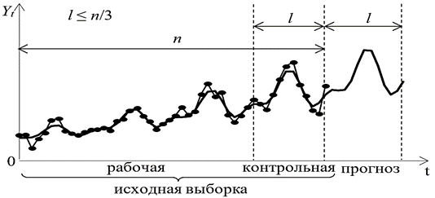
Условие использования результатов моделирования объекта для прогнозирования его будущего состояния
Покажем суть прогнозирования на примере временных траекторий (рядов). Моделирование проводят на рабочей выборке. Объем выборки контрольной выборки и горизонт прогноза примерно равны, обычно менее трети от рабочей выборки.
Модель обычно имеет целью прогнозирование траектории объекта для последующего планирования действий по улучшению (м. б. коррекции) неблагоприятного состояния объекта, если оно фиксируется прогнозом. Идентификация модели в общем случае включает в себя определение аналитического вида модели (спецификацию – или структурную идентификацию) и параметров траектории (параметрическую идентификацию).
Затем, тем или иным образом рассчитают разницу (ошибку или функцию потерь – например, применением МНК) между реальными и модельными значениями траектории.
Считая условия функционирования объекта моделирования неизменными, принимают ошибку на горизонте прогноза такой же и в дальнейшем (после окончания использованной для моделирования выборки).

Slide 10
Точность моделирования характеризуется абсолютными или относительными критериями. Наиболее известен - относительный коэффициент детерминации с диапазоном изменения [0, 1]. Приемлем для принятия положительных решений ЛПР диапазон его значений только более 0,7.
Адекватность модели - соответствие данных с точки зрения цели моделирования. Адекватность, как более общее понятие, включает в себя точность. Не всякая точная модель адекватна. Если модель неточная, то она не будет адекватной. Адекватность может определяться (взвешенной суммой) точности моделирования и погрешности прогнозирования (удовлетворительной погрешность считают < 20%, а высокой < 10%).
Актуальны для экономической практики не статические, а динамические модели (включающие в себя и физическое время): аналитические решения дифференциальных уравнений (рассматриваемых в курсе математической экономики) или аналитические феноменологические траектории во времени (полученные путем предложения и обработки статистических данных (выборок) объекта) для реализации возможности моделирования и прогнозирования. Еще более актуален мониторинг (контроль) эволюции (изменения) моделей динамики с возможностью использования относительно малых выборок (< 30-50 наблюдений) для идентификации, на которых классическая статистика, практически, не может быть применена.

Slide 11
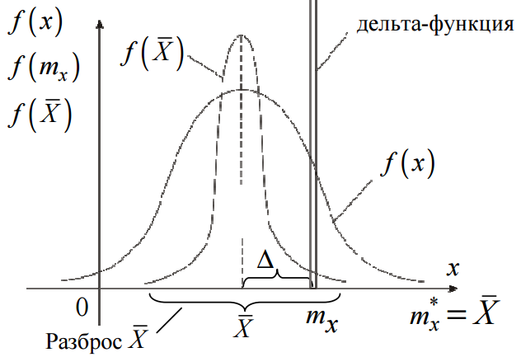

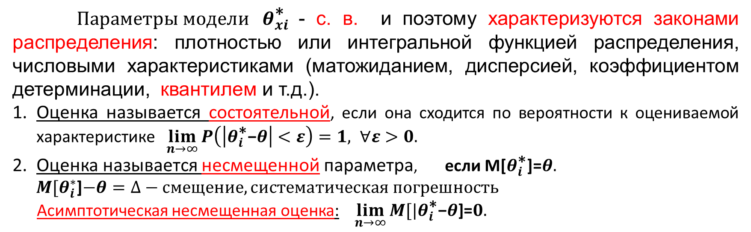



Точечные оценки точности оценок (параметров $θ_{i}^{\text{∗}}$моделей )
N-генеральная совокупность дает
точную (детерминированную)
оценку параметра
Выборки объемом n наблюдений дают k случайных оценок того
же параметра
$\left\{x_{11},x_{21},…x_{n1}\right\}→θ_{x1}^{\text{∗}}$;
$\left\{x_{12},x_{22},…x_{n2}\right\}→θ_{x2}^{\text{∗}}$;
…………………………..
$$\left\{x_{1},x_{2},…x_{N}\right\}→θ_{x};$$
$\left\{x_{1k},x_{2k},…x_{nk}\right\}→θ_{xk}^{\text{∗}}$.
${Параметры модели θ}_{xi}^{\text{∗}}$- с. в. и поэтому характеризуются законами распределения: плотностью или интегральной функцией распределения, числовыми характеристиками (матожиданием, дисперсией, коэффициентом детерминации, квантилем и т.д.).
Оценка называется состоятельной, если она сходится по вероятности к оцениваемой характеристике $\lim_{n→∞}{P\left(\left|θ_{i}^{\text{∗}}\text{−}θ\right|<ε\right)=1, ∀ε>0.}$
Оценка называется несмещенной параметра, если M[$θ_{i}^{\text{∗}}$]=$θ.$
${M[θ}_{i}^{∗}$]$−θ=∆−смещение, систематическая погрешность$
Асимптотическая несмещенная оценка:$\lim_{n→∞}{M[|θ_{i}^{\text{∗}}\text{−}θ\text{]=}0.}$
Можно говорить о законе распределении оценки матожидания, о матожидании оценки матожидания, о дисперсии оценки матожидания и т.д.

Slide 12
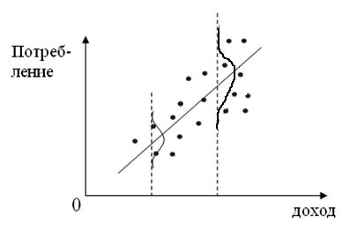



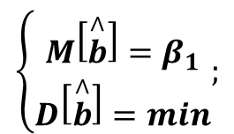
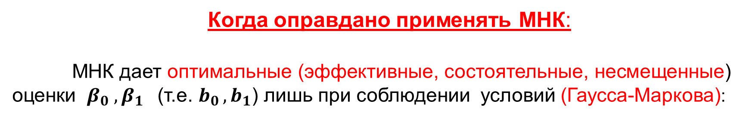
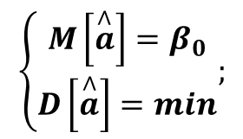
Когда оправдано применять МНК:
МНК дает оптимальные (эффективные, состоятельные, несмещенные) оценки $β_{0}{ ,β}_{1}$(т.е. $b_{0 }{,b}_{1}$) лишь при соблюдении условий (Гаусса-Маркова):
$$1.M\left[e\right]=0 −\text{невязка }\text{(шум, стохастическая переменная) }\text{является }\text{центрированной с.в.}\text{;}$$
При выполнении этого условия невязка гомоскедастична, в противном случае – гетероскедастична.
$$2.D\left[e\right]=const<∞ .$$
Гетероскедастичность (т.е. неравноточность оценок по оси аргумента) является одним из наиболее нежелательных проблем при идентификации и, силу этого, компенсируется специальными приемами.
$$3. M\left[e_{i}{ e}_{j}\right]=0$$
- некоррелированность невязок;
$$4. e\sim N\left(0,S\right)−нормальный закон распределения невязок.$$
$$\left\{\begin{aligned}M\left[\overset{∧}{a}\right]=β_{0} \\ D\left[\overset{∧}{a}\right]=min\end{aligned};\right.$$
$$\left\{\begin{aligned}M\left[\overset{∧}{b}\right]=β_{1} \\ D\left[\overset{∧}{b}\right]=min\end{aligned};\right.$$
$$⇑$$
Следует стремиться обеспечивать несмещенность и эффективность
оценок параметров регрессии разных видов, а не только парной регрессии

Slide 13
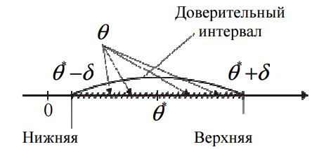

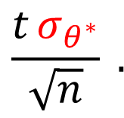
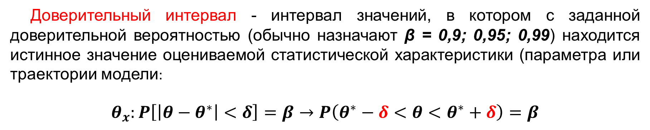
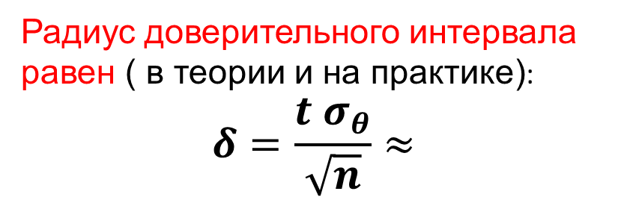
Большее применение (ценность, надежность) имеют интервальные
оценки точности параметров моделей и траекторий моделей
Доверительный интервал - интервал значений, в котором с заданной доверительной вероятностью (обычно назначают β = 0,9; 0,95; 0,99) находится истинное значение оцениваемой статистической характеристики (параметра или траектории модели:
$$θ_{x}:P\left[\left|θ−θ^{∗}\right|<δ\right]=β→P\left(θ^{∗}−δ<θ<θ^{∗}+δ\right)=β$$
Радиус доверительного интервала равен ( в теории и на практике):
$$δ=\frac{t σ_{θ}}{\sqrt{n}}≈$$
$$\frac{t σ_{θ^{∗}}}{\sqrt{n}} .$$
t- аргумент, соответствующий значению функции Лапласа, равной β/2
Доверительный интервал случаен (зависит от конкретных выборок): случайно его положение на числовой оси и случайна его длина.
При $n→∞→δ→0, а при β→1→δ→∞.$

Slide 14








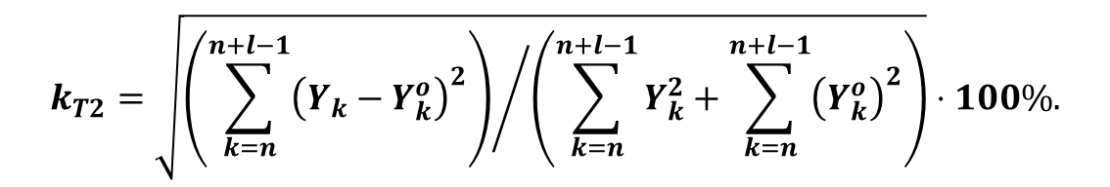




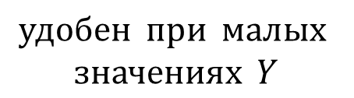



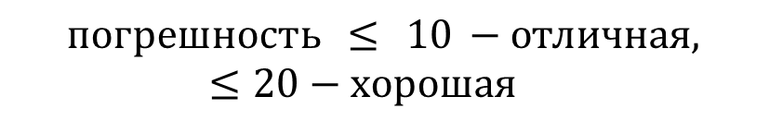


Точечные оценки точности прогнозирования и предлагаемыми моделями
Достаточно точными моделями считают те, для которых коэффициент детерминации моделирования находится в диапазоне значений от 0,7 до 1,0.
$$Для погрешности прогноза используют несколько оценок:$$
$$k=lΔ$$
1. $MAPE−оценка:$
$$Y$$
$$Y_{k}^{0}$$
$$MAPE=\frac{1}{l}\sum_{k=1}^{n}{|\frac{Y_{k}−Y_{k}^{o}}{Y_{k}}|}⋅100\%$$
$$Y$$
$$Y^{o}=\overset{∧}{a}+\overset{∧}{b} t$$
$$\left. (m+l=n\right)$$
$$не чувствительна к выбросам,$$
$$погрешность ≤ 10 −отличная, ≤20−хорошая$$
$$m наблюдений$$
$$l наблюдений$$
t=k$Δ$
$$0$$
$$t$$
$$рабочая часть$$
$$горизонт прогноза$$
$$k_{T2}=\sqrt{{\left(\sum_{k=n}^{n+l−1}{{\left(Y_{k}−Y_{k}^{o}\right)}^{2}}\right)}/{\left(\sum_{k=n}^{n+l−1}{Y_{k}^{2}}+\sum_{k=n}^{n+l−1}{{\left(Y_{k}^{o}\right)}^{2}}\right)}}⋅100\%.$$
2. $Второй коэффициент Тейла$
$$удобен при малых$$
$$значениях Y$$

Slide 15
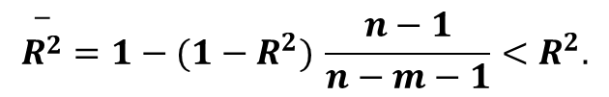
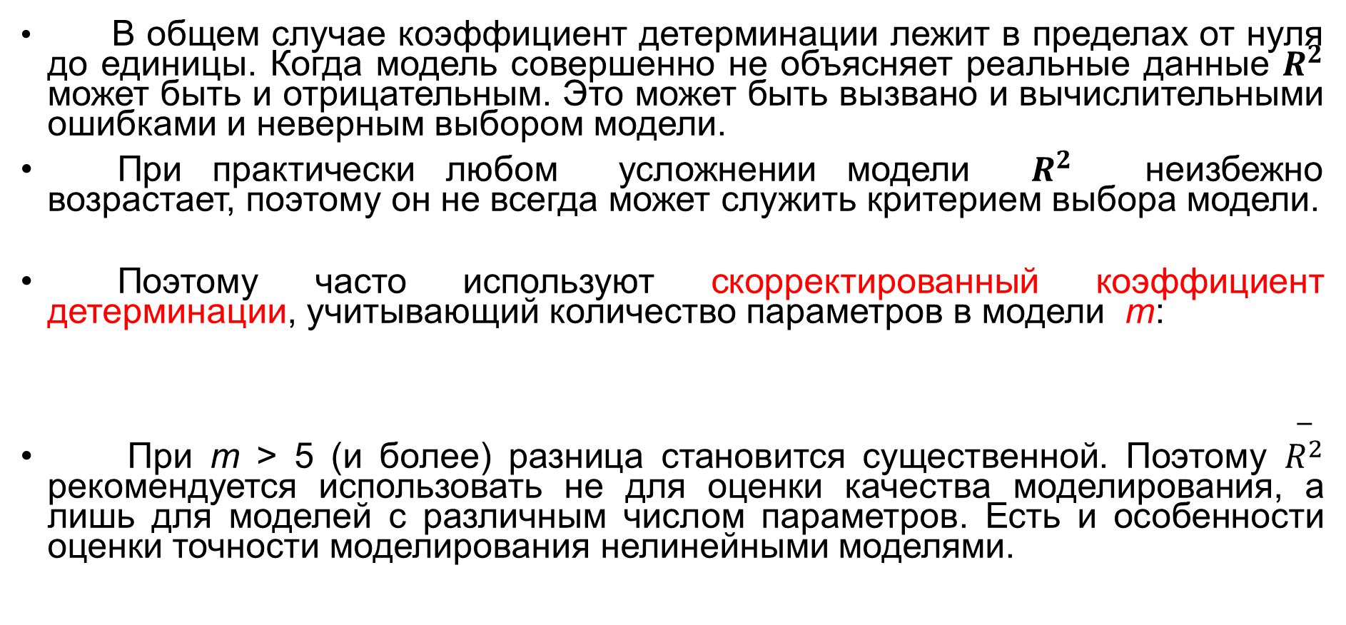
Скорректированный коэффициент детерминации при усложнении моделей
В общем случае коэффициент детерминации лежит в пределах от нуля до единицы. Когда модель совершенно не объясняет реальные данные $R^{2}$ может быть и отрицательным. Это может быть вызвано и вычислительными ошибками и неверным выбором модели.
При практически любом усложнении модели $R^{2}$ неизбежно возрастает, поэтому он не всегда может служить критерием выбора модели.
Поэтому часто используют скорректированный коэффициент детерминации, учитывающий количество параметров в модели m:
При m > 5 (и более) разница становится существенной. Поэтому $\overset{−}{R^{2}}$ рекомендуется использовать не для оценки качества моделирования, а лишь для моделей с различным числом параметров. Есть и особенности оценки точности моделирования нелинейными моделями.
$$\overset{−}{R^{2}}=1−(1−R^{2}) \frac{n−1}{n−m−1}<R^{2}.$$

Slide 16
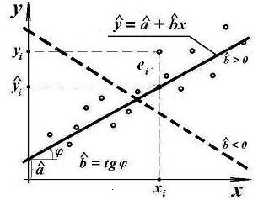
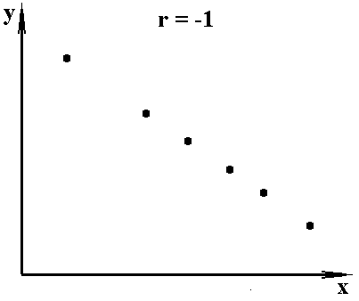
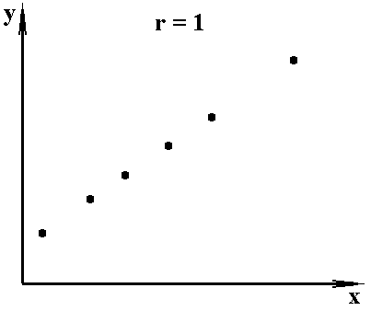
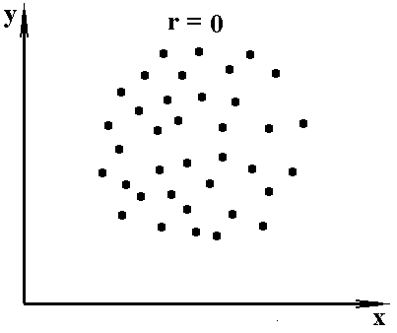
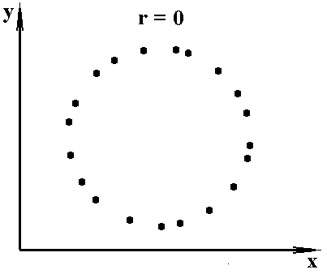


Самой простой моделью регрессии (пространственной и временной) является парная линейная
Отрицательная функциональная
зависимость
Положительная функциональная
зависимость
парная линейная регрессия
Задача состоит в получении таких оценок (случайных) коэффициентов (параметров) уравнения регрессии и , чтобы обеспечить минимальное значение квадратической функции потерь:
Это – МНК (метод наименьших квадратов)
Известны и другие методы параметрической идентификации моделей: обобщенный МНК, метод максимального правдоподобия, реализация байесовского подхода и др.
отсутствует линейная связь,
но есть какая-то нелинейная
$$\overset{∧}{а}$$
$$\overset{∧}{b}$$
$$min(\sum_{i=1}^{n}{{\left(e_{i}\right)}^{2})⇒\overset{∧}{a}}, \overset{∧}{b.}$$
полное отсутствие связи

Slide 17


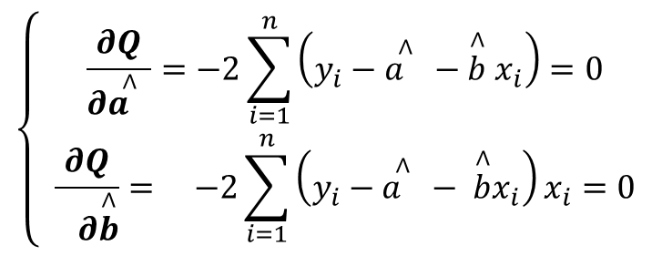



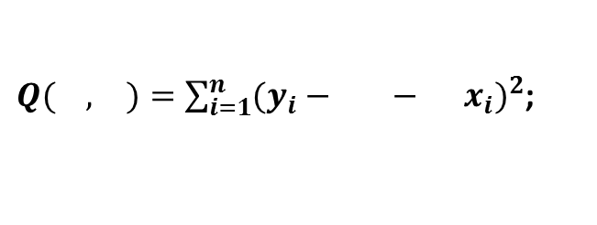






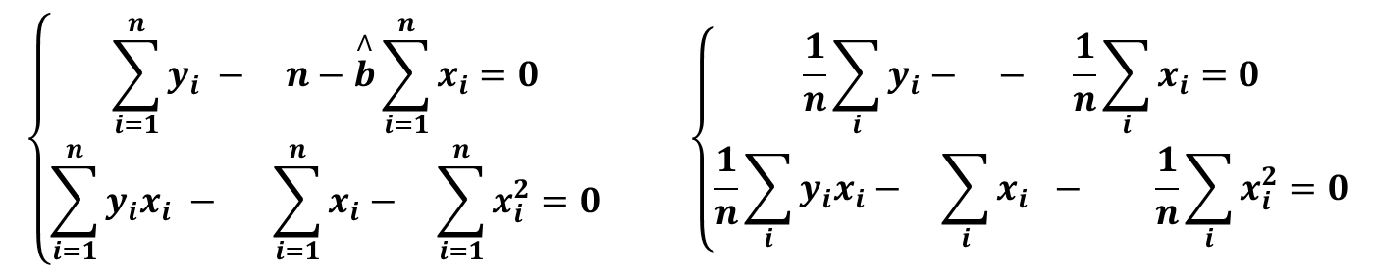



Оценки параметров парной линейной регрессии решением
«нормальной» системы двух алгебраических линейных уравнений
$$\left\{ \begin{aligned}\frac{∂Q}{∂\overset{∧}{a }}=−2\sum_{i=1}^{n}{\left(y_{i}−\overset{∧}{a }−\overset{∧}{b}{ x}_{i}\right)=0} \\ \frac{∂Q}{ ∂\overset{∧}{b}}= −2\sum_{i=1}^{n}{\left(y_{i}−\overset{∧}{a }− \overset{∧}{b}x_{i}\right)x_{i}=0}\end{aligned}\right.$$
функция потерь:
$$\overset{∧}{a}$$
$$\overset{∧}{b}$$
$$\overset{∧}{a }$$
$$\overset{∧}{b}$$
$Q( , )=\sum_{i=1}^{n}{(y_{i}− −{ x}_{i})^{2}}$;
необходимые условия экстремума
$$⇒$$
$$\left\{\begin{aligned}\sum_{i=1}^{n}{y_{i} − n−\overset{∧}{b}\sum_{i=1}^{n}{x_{i}=0}} \\ \sum_{i=1}^{n}{y_{i}x_{i} − \sum_{i=1}^{n}{x_{i}}− \sum_{i=1}^{n}{x_{i}^{2}=0}}\end{aligned} \left\{\begin{aligned}\frac{1}{n}\sum_{i}{y_{i}− − \frac{1}{n}\sum_{i}{x_{i}=0}} \\ \frac{1}{n}\sum_{i}{y_{i}x_{i}− \sum_{i}{x_{i}} − \frac{1}{n}\sum_{i}{x_{i}^{2}=0}}\end{aligned}\right.\right.$$
$$\overset{∧}{a}$$
$$\overset{∧}{a }$$
$$\overset{∧}{b}$$
$$⇒$$
$\overset{∧}{b}$
$$\overset{∧}{a}$$
$$\overset{∧}{b}$$
$$\overset{∧}{a}$$
оценки матожидания,
центрированная с.в.:
оценки коэффициента корреляции:
и среднеквадратических отклонений:
$$\overset{∘}{x}=X−m_{x}.$$

Slide 18
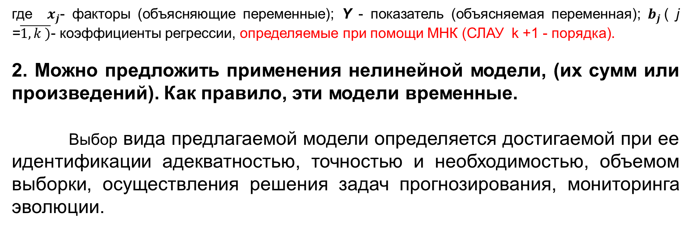
Что делать, если рассмотренная парная регрессия (от одной переменной – фактора или времени) является слишком простой: не является адекватной цели моделирования (прогнозирования) или не обеспечивает достаточную точность?
1. Можно попытаться предложить множественную (как правило, рассматривают пространственную) аддитивную регрессию:
,
$$Y=b_{0}+b_{1}x_{1}+b_{2}x_{2}+…+b_{j}x_{j}+…+b_{k}x_{k} +$$
$$ε_{k }$$
где $x_{j}$- факторы (объясняющие переменные); Y - показатель (объясняемая переменная); $b_{j}$( j =$\overline{1,k )}$- коэффициенты регрессии, определяемые при помощи МНК (СЛАУ k +1 - порядка).
2. Можно предложить применения нелинейной модели, (их сумм или произведений). Как правило, эти модели временные.
Выбор вида предлагаемой модели определяется достигаемой при ее идентификации адекватностью, точностью и необходимостью, объемом выборки, осуществления решения задач прогнозирования, мониторинга эволюции.

Slide 19

Множественная линейная регрессия,
как обобщение парной линейной регрессии
$$Y=b_{0}+b_{1}x_{1}+b_{2}x_{2}+…+b_{j}x_{j}+…+b_{k}x_{k} +$$
Коэффициенты $b_{j}$имеют при этом разную размерность и поэтому не сравнимы друг с другом.
Для сравнения степени влияния различных факторов используют стандартизированный коэффициент регрессии${{ β}_{j}: β}_{j}=b_{j}\frac{S_{x}}{S_{y}}$.
Существенные недостатки:
«проклятие размерности» - все ли факторы можно учесть, необходимость редукции (уменьшения) числа факторов при учете взаимной корреляцией, «мнимая» точность (почему принимается линейная связь по параметрам, статический характер принимаемого взаимодействия, минимизация функции на разных метриках стохастических переменных, получаемых после редукции, одна стохастическая компонента, остающаяся в модели (ее характер?)

Slide 20
Обоснование подхода при выборе используемой модели
Параметрический (аналитический) подход: Достоинства: возможность использования на относительно малых выборках и для слабо структурированных объектов системный подход (декомпозицию) для моделирования и последующего прогнозирования. Недостатки: сложность идентификации нелинейных моделей, а также мультипликативных структур компонент траекторий (в частности, мультипликативной структуры вхождения стохастической компоненты, которая может обусловить гетероскедастичность оценок параметров моделей. при применении МНК.
Алгоритмический подход: не требует аналитических моделей, использует, например, укрупнение интервалов выборки, сглаживание методом скользящей средней, применения модели Хольта - Уинтерса и др.). Достоинства: простота, универсальность. Недостатки: требования больших объемов выборок траектории, малая точность, трудности декомпозиции), практическая невозможность прогнозирования (лишь при сложных процедурах адаптации с потерей при этом универсальности).
Иногда применяют алгоритмический подход для первичного сглаживания, а затем реализуют параметрический.

Slide 21







Смысл коэффициента детерминации и доверительного интервала модели (в том числе, например, для парной линейной регрессии)
В знаменателе коэффициента детерминации для любой модели (том числе, рассматриваемой парной линейной регрессии) находится мера разброса выборки относительно среднего значения
,т.е. необъясняемая предлагаемой моделью, а в числителе - мера разброса (квадрат сумм невязок, функция потерь) относительно модели, т.е. объясняемая именно регрессией.
$$\overset{_}{Y }$$
Итак, коэффициент детерминации характеризует долю разброса определяемой переменной, объясняемой моделью (регрессией) Y на X , в отличие от необъясняемой.
На рисунке слева представлена демонстрация нелинейного (почему?) доверительного интервала для парной линейной регрессии.
Любой прогноз, не содержащий расчета доверительного интервала, по сути не отличается от экспертной оценки, т.к. доверительный интервал может оказаться бесконечно большим, а вероятность значения траектории – близкой к нулю.
Для нелинейных моделей доверительный интервал определен только для логарифмированной экспоненциальной модели - сведением ее к линейной парной регрессии. Возможно применение метода «бутстреп» (позже покажем), определяющего доверительный интервал при помощи псевдовыборок.
$$Y$$
$$Y_{k}$$
$$Y_{k}^{0}$$
$$\overset{−}{Y }$$
$$Y^{o}=\overset{∧}{a}+\overset{∧}{b} x$$
$$0$$
$$\overset{−}{X }$$
$$t$$
$$k=xΔ$$

Slide 22
Использование результатов моделирования объекта для прогнозирования его будущего состояния
Покажем суть прогнозирования на примере временных траекторий. Моделирование проводят на контрольной выборке. Объем выборки контрольной выборки и горизонт прогноза примерно равны, обычно менее трети от рабочей выборки.
Модель обычно имеет целью прогнозирование траектории объекта для последующего планирования действий по улучшению (м. б. коррекции) неблагоприятного состояния объекта, если оно фиксируется прогнозом. Идентификация модели в общем случае включает в себя определение аналитического вида модели (спецификацию – или структурную идентификацию) и параметров траектории (параметрическую идентификацию).
Затем, тем или иным образом рассчитают разницу (ошибку или функцию потерь – например, применением МНК) между реальными и модельными значениями траектории. Считая условия функционирования объекта моделирования неизменными, принимают ошибку на горизонте прогноза такой же и в дальнейшем (после окончания использованной для моделирования выборки).

Slide 23
Эконометрика: Девиз - «существует только то, что можно измерить»
Экономика Метрика-функция, определяющая расстояния в метрическом пространстве (результат, мера измерения)
Макроэкономика
Микроэкономика - основы образования экономиста
Эконометрика
Экономическая теория
Эконометрика: Математика Математическая экономика
Статистика Математическая, экономическая статистика
В централизованной экономике эконометрика не изучалась. Набор статистических методов, используемых для наблюдения за ходом развития экономики, её анализа (моделирования и прогнозирования) называется эконометрикой. Причинно-следственными связями занимается экономическая теория, а связями без выявления их причин - эконометрика.
Эконометрика, как и статистика, из данных формирует знания.

Slide 24

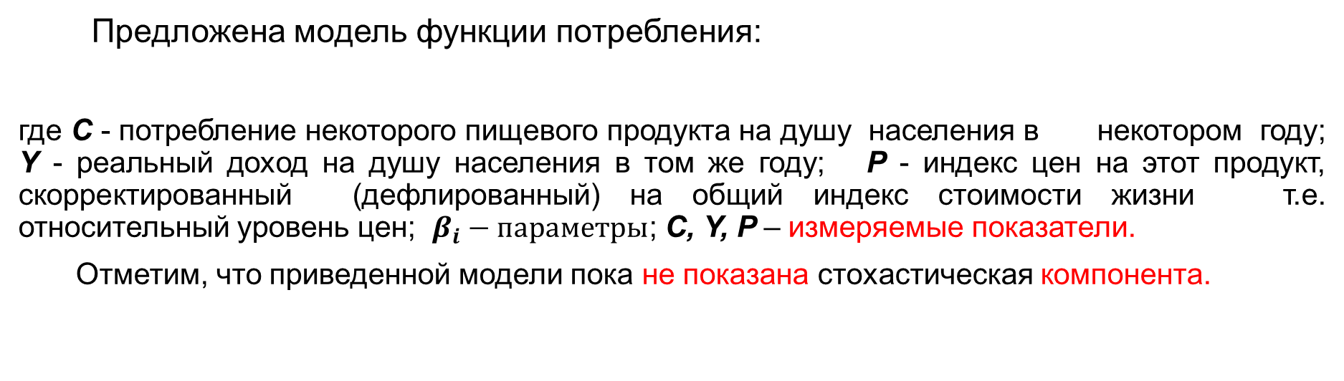

Пример иллюстрации содержания задач эконометрики
Предложена модель функции потребления:
где С - потребление некоторого пищевого продукта на душу населения в некотором году; Y - реальный доход на душу населения в том же году; P - индекс цен на этот продукт, скорректированный (дефлированный) на общий индекс стоимости жизни т.е. относительный уровень цен; $β_{i}−параметры$; С, Y, P – измеряемые показатели.
Отметим, что приведенной модели пока не показана стохастическая компонента.
$$lnС=β_{0}+β_{1} lnY+β_{2 }lnP,$$
Задача «параметризации» модели – определение ${ β}_{i}:$
Измерение показателей (насколько корректно они измерены, представляют ли они то, что должны представлять по нашему мнению)?
Погрешность измерения показателей Y, Р, С. Она аддитивна (суммируется с моделью) или мультипликативна (умножается на нее)?
Какой метод использовать при решении задачи параметрической идентификации – известные численные методы и метод наименьших квадратов (МНК) или какие-то другие.
$$ε$$

Slide 25
Задача «спецификации» модели
Нет ли переменных, которые следовало бы дополнительно включить в уравнение (например, цены на непродовольственные товары). Не следует ли исключить из уравнения некоторую переменную?
Верно ли то, что модель линейная (верны ли теоретические предпосылки модели)?
Является ли модель полной? Может быть необходимо учесть и уравнение предложения, кроме уравнения спроса?
Достаточно ли изучать макроэкономическое уравнение или необходимы такие индивидуальные (микроэкономические) данные для поставленной задачи, может быть нужно выделить факторы, которые зависят непосредственно от принятия управленческих решений данным объектом хозяйствования (предприятием, регионом), и влияние факторов, которые от менеджмента на данном хозяйствующем объекте не зависят? Модель является статической. Возможно, более подходящей была бы динамическая модель? Можно предположить, что прошлогодний доход может влиять на текущий уровень потребления.

Slide 26

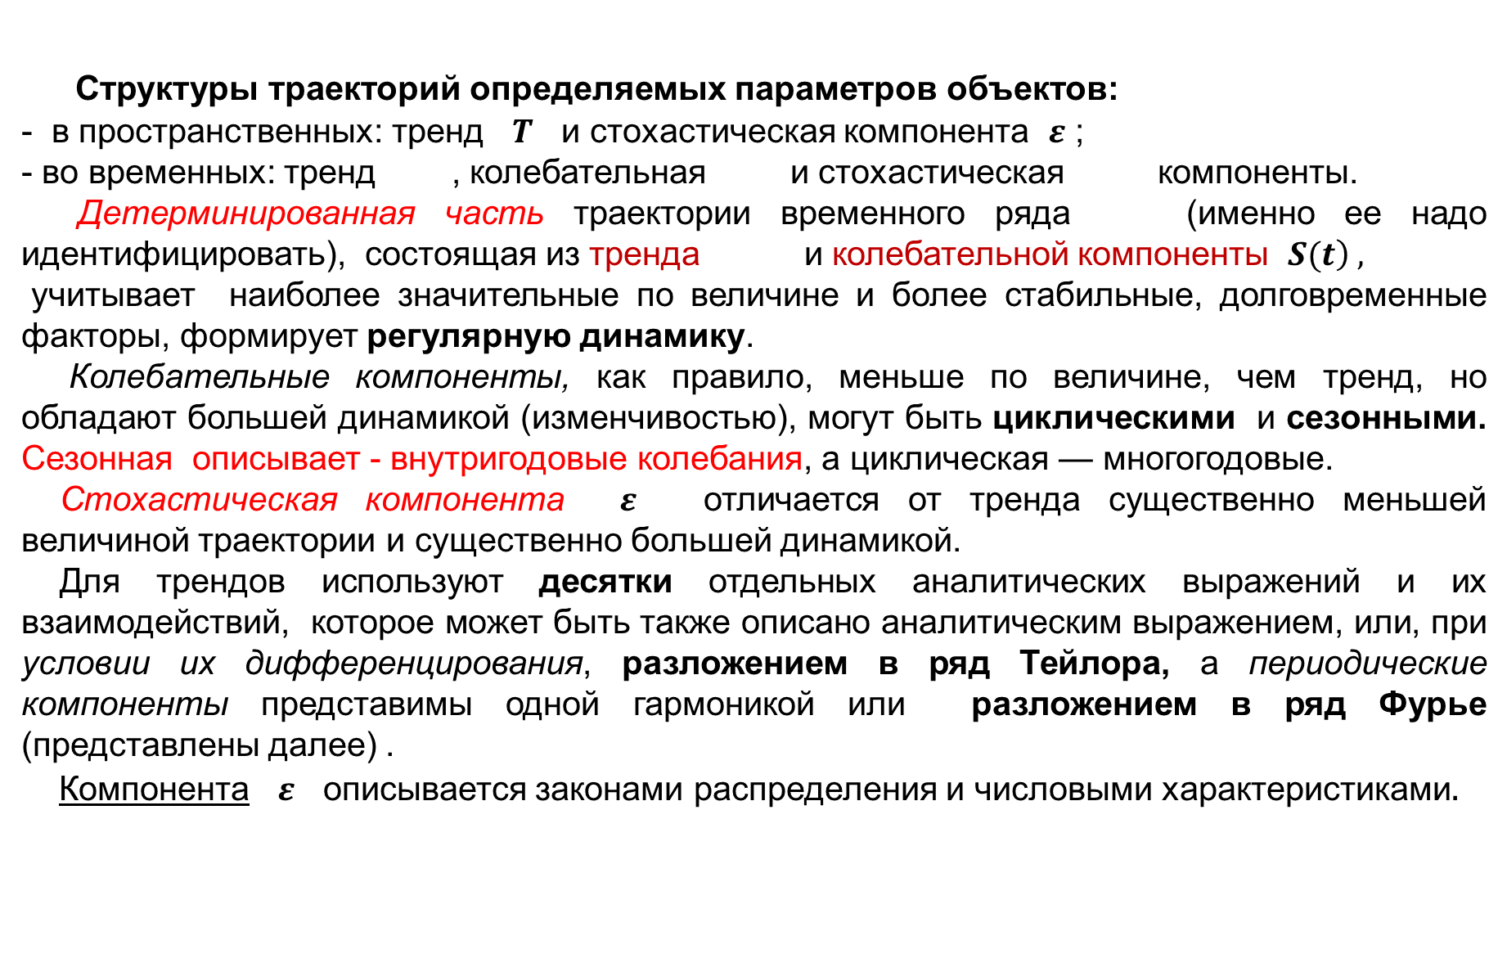

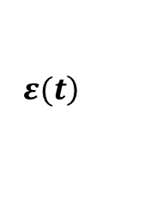
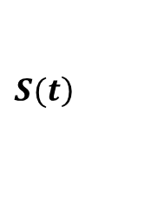

Структуры траекторий (и рядов) моделей определяемого параметра
Структуры траекторий определяемых параметров объектов:
- в пространственных: тренд $T$ и стохастическая компонента $ε$ ;
- во временных: тренд , колебательная и стохастическая компоненты.
Детерминированная часть траектории временного ряда (именно ее надо идентифицировать), состоящая из тренда и колебательной компоненты $\left.S(t\right) ,$
учитывает наиболее значительные по величине и более стабильные, долговременные факторы, формирует регулярную динамику.
Колебательные компоненты, как правило, меньше по величине, чем тренд, но обладают большей динамикой (изменчивостью), могут быть циклическими и сезонными. Сезонная описывает - внутригодовые колебания, а циклическая — многогодовые.
Стохастическая компонента $ε$ отличается от тренда существенно меньшей величиной траектории и существенно большей динамикой.
Для трендов используют десятки отдельных аналитических выражений и их взаимодействий, которое может быть также описано аналитическим выражением, или, при условии их дифференцирования, разложением в ряд Тейлора, а периодические компоненты представимы одной гармоникой или разложением в ряд Фурье (представлены далее) .
Компонента $ε$ описывается законами распределения и числовыми характеристиками.
$$T\left(t\right)$$
$$\left.S(t\right)$$
$$\left.ε(t\right)$$
$$D_{t}$$
$$T\left(t\right)$$

Slide 27
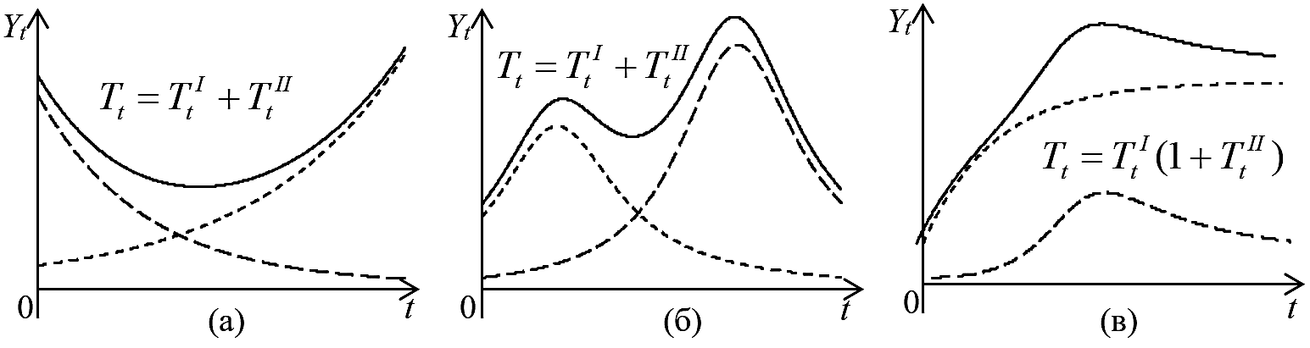
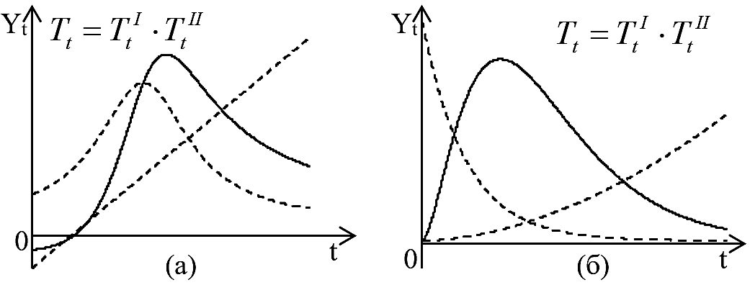
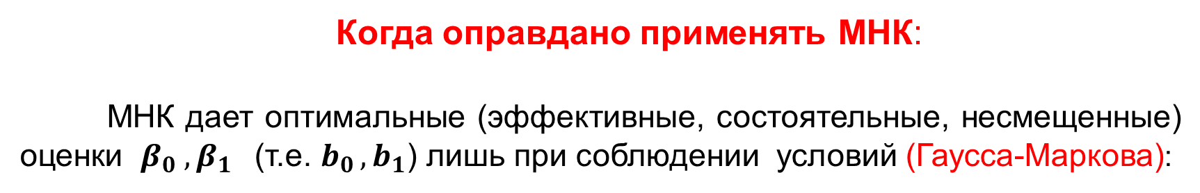
Модели трендов (и возможность их декомпозиции)
Наряду с десятками аналитических моделей трендов и их аппроксимациями рядами, в последнее время часто рассматривают и более сложные выражения для моделирования реальной тенденции, образованные несколькими трендами, называемые мультитрендами.
Например, простым вариантом формирования мультитрендов является алгебра взаимодействия двух (и более) трендов: аддитивное, мультипликативное и пропорционально-мультипликативное, определяемое следующими формулами:
$$T\left(t\right)=T_{1}\left(t\right)+T_{2}\left(t\right),$$
$$T\left(t\right)=T_{1}\left(t\right)\left(1+T_{2}\left(t\right) \right),$$
$$T\left(t\right)=T_{1}\left(t\right)·T_{2}\left(t\right).$$

Slide 28
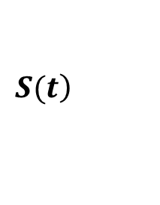
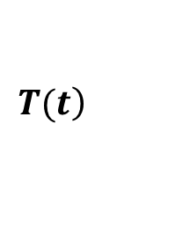



Ряды, как приблизительные представления (аппроксимации) трендов (мультитрендов) и колебательных компонент
Приближением сложных моделей трендов (в том числе линейной функцией и параболой) могут быть ряды.
Например, если аналитическая модель тренда непрерывна и имеет все производные при , то его можно представить в виде суммы нескольких первых членов достаточно простого степенного ряда Тейлора:
При а = 0 имеем, как частный случай, ряд Маклорена. Известно и разложение в ряд Тейлора функции многих переменных.
Периодическую функцию f(х) ( или ) с известным периодом можно заменить приближенно суммой c определяемыми специальным образом коэффициентами и кратными частотами. Связь угловой частоты с периодом . Ряд Фурье имеет вид (формулы расчета его параметров через функцию f(х) известны):
$$x=a$$
$$f\left(x\right)=f\left(a\right)+\frac{x−a}{1!}f^{\left(1\right)}\left(a\right)+\frac{{\left(x−a\right)}^{2}}{2!}f^{\left(2\right)}\left(a\right)+...+\frac{{\left(x−a\right)}^{n}}{n!}f^{\left(n\right)}\left(a\right)+. ..$$
$$\left.T(t\right)$$
$$\left.S(t\right)$$
$$a_{n} , b_{n}$$
$$ω=\frac{2π}{T}$$
$$s_{n}\left(x\right)=\frac{a_{0}}{2}+a_{1}Cosωx+a_{2}Cos2ωx+....+a_{n}Cosnωx+b_{1}Sinωx+b_{2}Sin2ωx+...+b_{n}Sinnωx.$$

Slide 29
Всего лишь три члена разложения в ряд Фурье уже передает многообразие моделей колебательной компоненты
S_{t}
Колебания пилообразной формы,
0
t
Колебания треугольной формы,
S_{t}
0
.
t
S_{t}
Колебания куполообразной формы
0
t
.
Возможно использованме и суммы гармоник с некратными частотами:

Slide 30
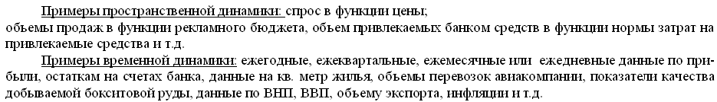
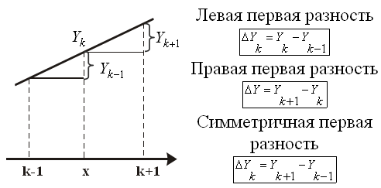
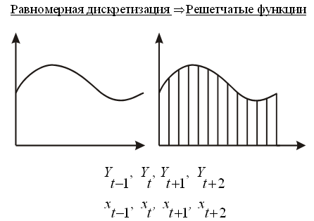
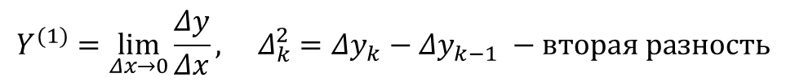
Необхожимое условие формирования рядов экономической (пространственной и временной) динамики
$$Y^{(1)}=\lim_{Δx→0}\frac{Δy}{Δx}, Δ_{k}^{2}=Δy_{k}−Δy_{k−1} −вторая разность$$
Вместо дифференциальных уравнений сейчас широко используют разностные модели и разностные уравнения. Можно говорить о спектре временной или пространственной траектории, который показывает все частоты гармоник, присутствующие в модели детерминированной компоненты, и об условии возможно точной передачи динамики траектории.

Slide 31
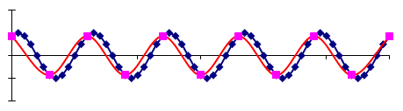
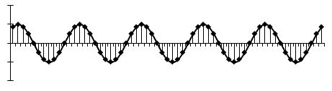
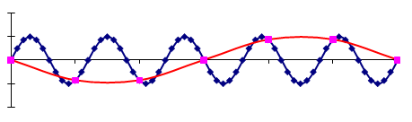
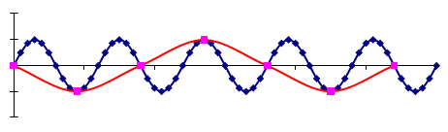
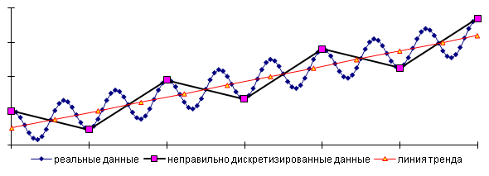
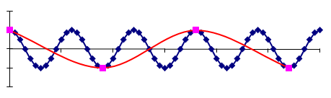

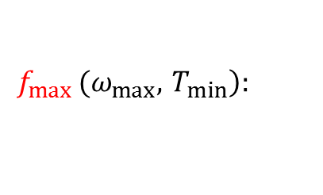


Формирование эквидистантных временных рядов:
- максимальная частота спектра траектории, интервал дискретизации .
Условие Найквиста (Котельникова) выбора периода дискретизации для правильной передачи частоты и фазы самой высокочастотной гармоники в спектре с частотой
К сожалению нижний правый график типичен для публикаций экономистов, не знающих теоремы Котельникова.
$$f_{max}$$
$$Δ$$
$$\left.f_{max} (ω_{max}, T_{min}\right):$$
$$5≺\frac{T}{Δ}≺10.$$

Slide 32
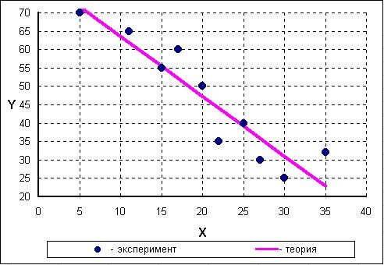




Популярные в приложениях виды парных нелинейныых пространственных или временных моделей
Парная линейная регрессия
Квадратический полином
Кубический полином (применяют
для моделей с двумя точками
экстремума)
Во всех моделях необходимо определять точность оценок параметров моделей ( они-всегда случайные величины!)
Гиперболический полином
Степенная функция

Slide 33

Сравнение (обоснование) выбора модели трендов по значению коэффициента детерминации
Для обоснованного выбора модели необходимы проверки статистических гипотез: по оценке точности и значимости модели в целом, а также значимости её коэффициентов регрессии
Чтобы модель адекватно и точно описывала экономическую зависимость, возможны дополнительные требования к объему, способу формирования выборки, учету истории предыдущих исследований.
Практически всегда более простые модели имеют преимущество по вычислительной устойчивости идентификации.
Выбор модели по значению моделей ряда :
Квадратическая 0,9202
Линейная 0,8464
Степенная 0,9170
Логарифмическая 0,9319
Гиперболическая 0,7742
$$R^{2}$$

Slide 34
Когда размерности переменных парной линейной регрессии существенно различаются, можно рекомендовать для детерминированной компоненты следующие формы модели
Целесообразно использовать при больших различиях величин определяющей и определяемой переменных функции
В случае очень больших значений определяющей переменной по сравнению с значениями определяемой переменной рекомендуют полулогарифмические использовать функции:

Slide 35


Классические («канонические») структуры пространственных и временных моделей
Пространственные траектории: - аддитивная структура,
- мультипликативная структура.
Временные траектории: - аддитивная и мультипликативная структуры, соответственно.
$$Y(x_{i})=D(x_{i})+ε,$$
$$Y\left(x_{i}\right)= D\left(x_{i}\right)⋅ε$$
Детерминированная компонента пространственных и временных траекторий измеряется в натуральных показателях, но при этом в мультипликативных - будет зависеть от стохастической компоненты, которая должна изменяться в долях (в процентах) в диапазоне от 0 до 1.
Закон ее распределения «исключительно для удобства идентификации» принимается обычно логнормальным. Тогда в мультипликативных структурах после логарифмирования получим для стохастической компоненты нормальное распределение (условие Гаусса-Маркова), а если модель детерминированной компоненты состоит из произведений, то задача идентификации сведется к линейной регрессии.
Видны трудности идентификации мультипликативных структур, используемых обычно для стоимостных показателей: по закону распределения, по метрике на логарифмах компонент моделей.

Slide 36
Структуры моделей временныых траекторий, учитывающие взаимодействии тренда и колебательных (сезонной и циклической) компонент
Предложены
новые структуры:
и другие параметрические модели, нашедшие подтверждение в экономической практике.
Видим возможность существования в модели одновременно и аддитивных и пропорциональных тренду колебательных компонент, а стохастическая компонента может быть в этих структурах рядов и гомо и - гетероскедастической.

Slide 37


При реализации системного подхода для слабо агрегированного объекта анализа выполняется тренд-колебательная (неоднозначная) декомпозиция, которая включает в себя условия:
$$\left.ε(t)≪T(t\right),$$
$$|\left.S(t\right)|≺|\left.T(t\right)|$$
$$|\left.ε(t\right)|≺|\left.S(t\right)|$$
1. Тренд (вековая компонента);
2. колебательная компонента: апериодические циклы, периодическая сезонная компонента;
3. календарная компонента;
4. выбросы (аномальные значения);
5.инфляционная компонента.
Неоднозначность тренд-колебательной декомпозиции требует сравнения: выполнения условия адекватности моделей, устранения выбросов, по величинам точности моделирования и/или прогнозирования, учета предыдущих (исторических) результатов.

Slide 38
Дополнительные компоненты пространственных и временных траекторий
календарную компоненту, связанную с различным количеством дней в месяцах и кварталах, праздничными днями и каникулами, строго привязанными к определенным датам и заранее известными (новый год, религиозные праздники и т.д);
выбросы — аномальные движения временного ряда, связанные с редко происходящими событиями, которые резко и кратковременно отклоняют ряд от общего закона движения: крупные аварии, локальные вооруженные конфликты, природные катастрофы и т. п.;
инфляционную компоненту, учитывающую изменение стоимости продукта во времени.
Известны статистические и экономико-математические инструменты
для устранения этих компонент из динамики ряда.

Slide 39


Для некоторых нелинейных моделей можно выполнить линеаризацию модели по переменным
$$\begin{matrix}\text{линеаризация} \left.\begin{aligned}Y=ax^{2}+bx+c+ε, \\ \\ z=x^{2}⇒Y=az+bx+c+ε ⇒ \\ МНК⇒\min_{a,b,c}Q(a, b, c)\end{aligned}\right) \\ \begin{aligned} МНК, нормальная СЛАУ третьего порядка, \\ для ее решения −формулы Крамера\end{aligned}\end{matrix}$$
Квадратичный полином:
(применяют для моделей с одной
точкой экстремума)
Гиперболический полином:
Модель известна, как кривая Филлипса. При отрицательном знаке у параметра b она трансформируется в кривую Энгеля: модель взаимосвязи расходов на товары длительного пользования и общих сумм расходов (доходов): доля расходов на питание уменьшается, тогда доля расходов на непродовольственные товары будет расти.
$$Y=a+\frac{b}{x}+ε, линеаризация z=\frac{b}{x}⇒Y=a+bz+ε,$$
нормальная СЛАУ первого порядка, МНК

Slide 40




Моделирование неслучайной (пространственной и временной) компоненты D обратной функцией
При аддитивной стохастической компоненте можно предложить два преобразования
$Y=A+\frac{B}{x}+ε=\frac{Ax+B}{x}+εx ,$
$$\frac{1}{x}=z→Y=A+Bz+ε .$$
После данного линеаризирующего преобразования модель является линейной по параметрам. Стохастическая компонента при замене переменной гомоскедастична (можно применять МНК).
При пропорционально-мультипликативной стохастической компоненте - будем иметь
$Y=\left(A+\frac{B}{x}\right)\left(1+ε\right)=A+\frac{B}{x}+A ε+\frac{B}{x} ε .$
стохастическую компоненту $ε=A ε+\frac{B}{x}$ гетероскедастической.
Следует использовать специальные методы ее компенсации (сглаживания).

Slide 41


Обобщим ваврианты моделирования детерминированной компоненты обратной функцией при различных знаках параметров
Зависимость между доходом X и спросом на блага Y (например, на товары первой необходимости либо на товары относительной роскоши). При этом
в модели Торнквиста - минимально необходимый уровень дохода.
Зависимость между объемом выпуска X и средними фиксированными издержками Y .
Кривая Филлипса, определяет зависимость между уровнем безработицы X и процентным изменением заработной платы Y. Точка пересечения с осью OX - естественный уровень безработицы (5-6%).
$$B/A$$

Slide 42




Моделирование детерминированной компоненты обобщенной обратной функцией
При аддитивной структуре стохастической компоненты будем иметь
$Y=\frac{1}{A+Bx}+ε→z=\frac{1}{Y}=A+Bx+(A+Bx$) $ε .$
Обычно предлагают использовать линеаризирующее преобразование и применять МНК к выражению Z=A + B x+$ε$, что неверно, т.к. означает по сути принятие не канонической (а просто «удобной») структуры $Y=\frac{1}{A+Bx+ε} .$
При пропорционально-мультипликативном вхождении стохастической компоненты
получим гетероскедастическую стохастическую компоненту (нужно применять методы ее компенсации, указанные выше).
$$Y=\frac{1}{A+Bx}\left(1+ε\right)=\frac{1}{A+Bx}+\frac{ε}{A+Bx},$$

Slide 43






Использование дробно-рациональных функций
$$D=A_{1}t+A_{0}t+\frac{A_{3}}{t},$$
$$D=\frac{1}{A_{2}t^{2}+A_{1}t+A_{0} } ,$$
$D=\frac{A_{0}}{A_{1}+t }$+ $A_{2}$
- в случае «пространственной» динамики моделирует спрос на определенный вид товаров или услуг от уровня доходов потребителей: функция Торнквиста на товары относительной роскоши (на товары второй необходимости), например, на дорогие продукты питания;
$$D=\frac{A_{2}t^{2}+A_{1}t}{t^{2}+A_{0}}$$
- функция Торнквиста на малоценные товары;
$$D=\frac{A_{0}t}{t+A_{1}}$$
- функция Торнквиста на товары первой необходимости
(например, на основные продукты питания);
$$D=\frac{A_{0}t^{2}+A_{1}t}{t+A_{2}}$$
- функция Торнквиста на предметы роскоши.
Все функции Торнквиста являются упрощенными моделями спроса.

Slide 44



Моделей Торквиста и другие модели спроса
Для некоторых товаров длительного пользования используют и логарифмические модели, где P- цена единицы товара или услуги, Q – среднедушевой доход:
$$,$$
$$,$$
Отметим, что данные модели спроса линейны относительно параметров, но в общем случае нелинейны относительно переменных (факторов).
Используют и полиномиальные модели спроса (П.Л. Чебышева и др.), запись которых обобщим следующим выражением: .

Slide 45
Товар Гиффена — товар, потребление которого (при прочих равных условиях) увеличивается при повышении цены (то есть, эффект замещения от изменения цены перевешивается действием эффекта дохода). При соблюдении прочих равных условий (особенно, стабильного уровня дохода) потребление товаров Гиффена отражает положительный наклон кривой спроса.
Для большинства товаров при повышении цены снижается потребление: при повышении цен на мясо население покупает меньше мяса, заменяя его, например, рыбой, грибами и т. д.
У товара Гиффена наоборот — при повышении цен на картофель люди начинают покупать больше картофеля, но меньше, например, мяса.
Все товары Гиффена — малоценные товары, которые занимают в потребительском бюджете значительное место и для которых отсутствует равнозначный товар-заменитель. Так, например, товарами Гиффена в России являются соль, чай, табак и другие.
«Парадокс Гиффена»: при повышении цен на определённые виды их потребление повышается за счёт экономии на других товарах.

Slide 46






Моделирование неслучайной компоненты степенной функцией (используется, например, при изучении уровня оплаты труда от его производительности)
$$T={Ax}^{β}$$
$$Y={Ax}^{β}∙e^{ε} \left(1\right);$$
$$Y={Ax}^{β}∙ε \left(2\right);$$
$$Y={Ax}^{β}+ε \left(3\right).$$
Для (1) после логарифмирования будем иметь:
$lnY=lnA+βlnx+ε {; Y}^{∗}=A^{∗}+{βx}^{∗}$+ $ε ;$
$Y^{∗}=lny;{ A}^{∗}$=ln A; $x^{∗}=\ln{x.}$
Одно из условий Гаусса-Маркова для оптимальности (несмещенности, эффективности, состоятельности) МНК оценок А* и парной линейной регрессии является нормальный закон распределения стохастической компоненты$ε$, следовательно, - должна иметь логнормальное распределение.
Данное условие является существенным ограничением для возможности применения операции логарифмирования.
$$e^{ε}$$

Slide 47




Для модели (2) логарифмирование дает:
$$lnY=lnA+βlnx+lnε.$$
При этом значения должно быть неотрицательны, т.е. также имеется существенное ограничение для возможности применения операции логарифмирования.
$$ε$$
Для модели (3) логарифмирование дает:
$$lnY=\ln\left(Ax^{β}+ε\right).$$
В этом случае прием логарифмирования для линеаризации модели и сведения задачи к парной линейной регрессии вообще не работоспособен (не разделяет параметры в скобках). Необходимо обращение к другим методам например, к обобщенным параметрическим моделям авторегрессии (AP-CC моделям).

Slide 48



Экспоненциальная функция, обобщенная экспоненциальная функция, экспоненциальные полиномы
Экспонента относится к числу самых распространенных моделей в экономике, входит в состав и многих других моделей (полиномов).
Экспоненциальный тренд характерен для явлений, развивающихся в среде, не создающей никаких ограничений, поэтому он может быть адекватным лишь на ограниченном интервале аргумента, так как любая среда рано или поздно создаст ограничения, а любые ресурсы будут исчерпаны (Мальтус).
Например, при создании и освоении новых видов продукции рост оправдана именно такая простая, но позволяющая определить максимально возможный рост увеличения дохода.
При наполнении рынка экспоненциальный рост прекращается.
Используют, например, модели
, - обобщенная экспонента,
Через экспоненты можно определить и такое явление, как структурный сдвиг.
$$D_{k}=A e^{−λkΔ}$$
$$D_{k}=A_{0}+A e^{−λkΔ}$$
$$\begin{matrix}\left.D_{k}=(A_{0}+A kΔ)Δ e^{−λkΔ}+A_{2} Cos (ωkΔи +φ\right) \\ \end{matrix}.$$

Slide 49
Модели роста и эволюции
Логистическую тенденцию тренда (например, модели роста Гомпертца, Ферхульста и другие) упрощенно можно считать объединением трёх разных по типу тенденций: параболической с ускоряющимся ростом на первом этапе, линейной – на втором этапе и гиперболической с замедляющимся ростом – на третьем этапе.
Однако весомее доводы в пользу рассмотрения всего цикла логистического развития как особого единого типа тенденции со сложными переменными свойствами, но с постоянным направлением изменений в сторону увеличения (или уменьшения) уровней, т.е. она является едва ли не основной моделью эволюции.
Особое внимание отведем технологическим инновациям и моделирования их логистическими функциями (в том числе возможна и алгеброй их взаимодействия, как при формировании мультитрендов).
Основной характеристикой процесса эволюции служит так называемый «технологический разрыв». Он характеризует различие в эффективности P новой и старой технологий, а также в объемах средств, требуемых для вложения в новую технологию, с целью достижения ею результативности, которую не имеет на сегодня старая технология.

Slide 50


Логистические тренды - основные модели эволюции
Динамика развития
инфраструктуры США
Динамика движения протеста (количество
разрушенных с/х машин в Англии в 1830г.)
Логисты описывают и распространение демократических форм правления (к 2100 г. «обещают» для 90% населения Земли), динамику продаж наркотиков, численность биологических видов, динамику добычи невосполняемых ресурсов, эффективность рекламы, спрос на продукты ИТ-индустрии, жизненные циклы продуктов (ЖЦП) и т.д. Количество известных логист в последнее время стремительно увеличивается: достигло несколько десятков.

Slide 51




ЖЦП (товара, услуги, бренда, предприятия) как примеры эволюции экономических объектов
Этапы модели ЖЦП. Ранее были известны были лишь графические и вербальные описания траектории. Эконометрика предлагает и аналитические модели (более 250 логист).
$$⇒$$
Сегментация потенциальных потребителей нового продукта по признаку индивидуальной предрасположенности к восприятию инновации

Slide 52
Прежде чем получить результат определитесь, что Вы с ним будете делать...
Спасибо за внимание и терпение!

